Slide 1
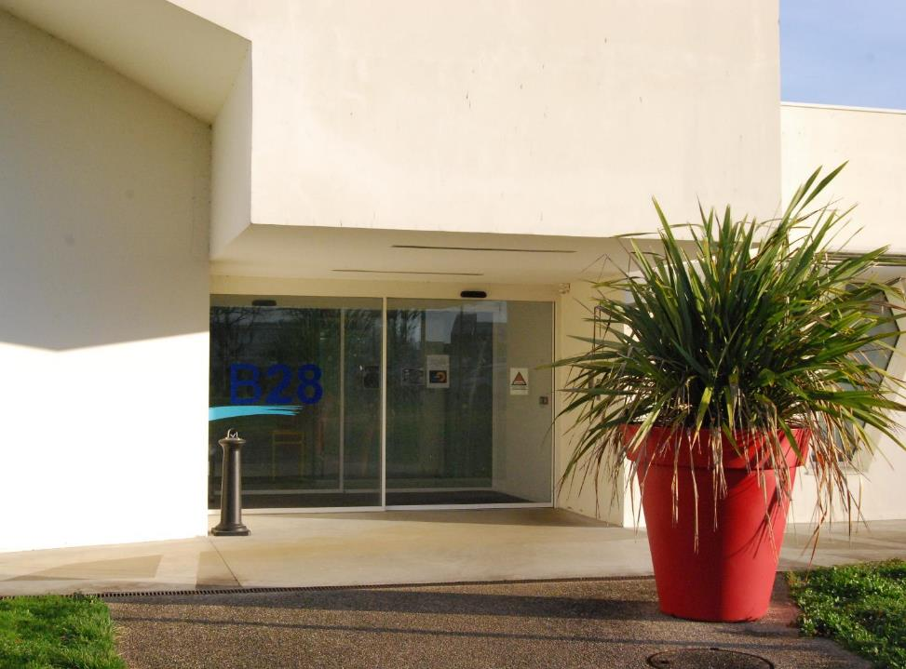


Conseil UFR SFA
13 février 2024

Slide 2

Ordre
du jour
Conseil UFR SFA 13/02/24
Informations générales – Pour information
Présentation Notilus – Pour information
Relevé de décision du conseil d’UFR SFA du 09/01/24 – Pour délibération
Vote de l’étudiant siégeant à la commission formation – Pour délibération
Répartition des postes ATER 1ère vague 24/25 – Pour délibération
Finance : Subvention la géode – Pour délibération
Questions diverses
2
CONSEIL UFR SFA 13/02/24

Slide 3

1
Informations générales
3
CONSEIL UFR SFA 13/02/24

Slide 4

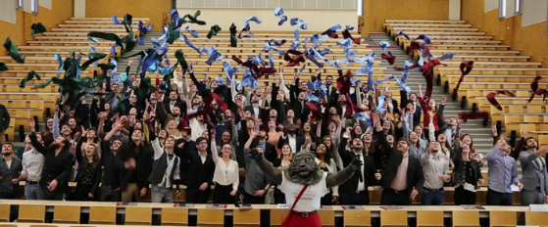
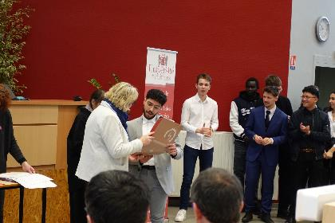

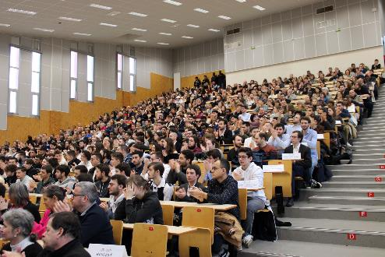
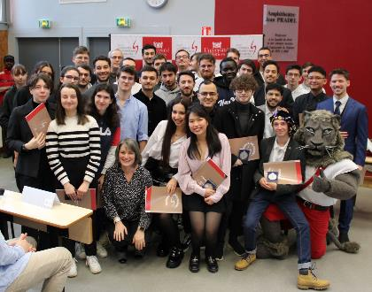
Cérémonies de diplômes, deux dates
Manifestation fortement plébiscitée par les étudiants !
1
CONSEIL UFR SFA 13/02/24

Slide 5
1383
ANNEES avant Covid
1149
1160
871
BILAN HUMAIN
Augmentation au fil des ans
2016
2017
2018
2019
BILAN FINANCIER
Cout par étudiant : 8,23 euros
FOURNISSEURS | LIBELLÉS | MONTANTS ANNEE 2016 | MONTANTS ANNEE 2017 | MONTANTS ANNEE 2018 | MONTANTS ANNEE 2019 | TOTAL TTC
MEGATOP | Chemises Porte Diplômes | 900,00 € | 0,00 € | 0,00 € | 0,00 € | 900,00 €
GRAVOTROPH | Médailles | 2 272,00 € | 2 052,40 € | 1 584,00 € | 2 363,00 € | 8 271,00 €
HAAG | Crémant d'Alsace | 864,00 € | 1 068,00 € | 0,00 € | 1 152,00 € | 3 084,00 €
MATERNE HAEGELIN | Crémant d'Alsace | 0,00 € | 0,00 € | 635,75 € | 0,00 € | 635,75 €
UGAP | Nettoyage Fac de droit | 0,00 € | 565,07 € | 565,07 € | 0,00 € | 1 130,14 €
ODYSEE SURVEILLANCE | Agent de Sécurité | 180,12 € | 289,15 € | 0,00 € | 0,00 € | 469,27 €
LECLERC | Courses alimentaires | 212,54 € | 702,52 € | 395,00 € | 417,55 € | 1 727,61 €
BOULANGERIE ANGELUS | Collation | 0,00 € | 0,00 € | 316,50 € | 377,20 € | 693,70 €
 |  |  |  |  | TOTAL | 16 911,47 €
2
3
CONSEIL UFR SFA 13/02/24

Slide 6
2023 Le redémarrage !
BILAN HUMAIN
1121 personnes présentes
28 janvier 2023
4 février 2023
BILAN FINANCIER
TOTAL 7155,64 euros
Cout par étudiant : 6,90 euros
3
3
CONSEIL UFR SFA 13/02/24

Slide 7
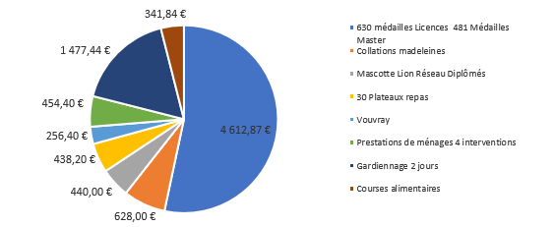
2024 Un succès croissant !
BILAN HUMAIN
1460 personnes présentes
27 janvier 2024
3 février 2024
BILAN FINANCIER
TOTAL 8649,15 euros
Cout par étudiant : 7,79 euros
4
3
CONSEIL UFR SFA 13/02/24

Slide 8
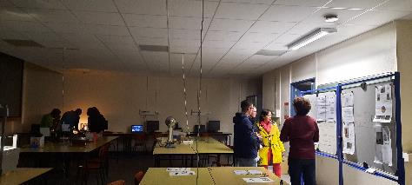
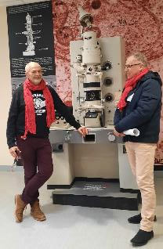
JPO 10 février 2024
Merci à tous!
Forte mobilisation des équipes pédagogiques et des étudiants
Formations : 25 points d’entrée
Départements + CMI/PR/EUR/MEEF
Personnel : 110
Parcours/Visites salle de TP/Projet L3/
Associations
Etudiants : plus de 100 participants
Visiteurs et Bilan financier
Près de 1700 personnes
700 flyers distribués
FOURNISSEURS | LIBELLÉS | MONTANT TTC
COUSIN TRAITEUR | 75 Plateaux repas et cafés | 1006.00 €
CROUS | 50 Pauses café et boissons | 99.10 €
BIJOUX | Madeleines | 100.00 €
REPRO SFA | Impression de 8 posters Départements | 161.60 €
FLACABA | Crémant | 100.00 €
REPRO SFA | Plaquettes, Flyer, Posters Com | 1176.00 €
DIAZO | 20 Profilés pour signalétique | 426.00
LECLERC | Courses alimentaires | 122.98 €
TOTAL |  | 3191.68 €
5
3
CONSEIL UFR SFA 13/02/24

Slide 9

Informations générales – point étape évolution Master & diplôme d’ingénieurs
Avis favorable de la CTI pour la création d’une nouvelle école d’ingénieur interne à l’université de Poitiers (transformation de l’IRIAF) (dont le nom devrait être ENSAR…)
L’équipe projet de l’actuel Master IDLS poursuit ses démarches et la création d’un diplôme d’ingénieur au sein de l’ENSIP est à l’étude. Cette piste serait privilégiée car elle présente plusieurs avantages (la généricité du nom, proximité géographique, l’expérience de l’ENSIP avec la CTI).
L’équipe du Master Ingénierie de conception s’est aussi rapprochée de l’ENSIP pour envisager l’évolution du master en diplôme d’ingénieur. A noter qu’à la prochaine rentrée ce Master sera proposé en alternance dès le M1
La direction de l’UFR SFA a sollicité, à nouveau, la présidence pour qu'une ou plusieurs réunions soient proposées par la présidence pour qu'une stratégie partagée avec SFA, IRIAF, ENSIP, ... (IUT?) se mette en place au niveau de l'établissement afin de préparer au mieux la future offre de formation en ingénierie de l'UP.
  Poursuite des échanges sur le périmètre des masters TDSI et MFA ? Autres
  ⚠ Point de vigilance : ces éventuelles évolutions / transformations ont des incidences sur le premier cycle. La réflexion ne peut porter que sur le périmètre du second cycle (Masters). Ces évolutions doivent être pensées sur l’ensemble de l’offre de formations : Licence et Master
9
CONSEIL UFR SFA 13/02/24

Slide 10
Informations générales – Retour sur la dernière commission vie étudiante
Une commission « Vie étudiante » a été organisée le 18/01
Elle a été l’occasion de présenter aux élus (et suppléants) quelques éléments sur le fonctionnement de l’UFR SFA, faire un point sur les associations étudiantes de SFA et d’aborder l’ordre du jour d’une prochaine commission « vie étudiante ».
Il a été proposé que la prochaine commission porte principalement sur les locaux attribués aux associations suite aux demandes de plusieurs associations de se voir mettre à disposition de nouveaux locaux. Il sera proposé aux différentes associations de participer à cette commission
Il a également été proposé que ne soit plus mis à disposition de local pour l’AFES (Association des Faluchards en Sciences) en raison de l’occupation très faible des locaux ainsi que du refus par l’Université de labelliser cette association (label UP). Ceci permettrait de mettre à disposition un local à une association plus dynamique et possédant un label UP.
30 votants à main levée
30 : POUR
Retrait du local à l’association AFES adopté à l’unanimité
10
CONSEIL UFR SFA 13/02/24

Slide 11
2
Présentation notilus
11
CONSEIL UFR SFA 13/02/24

Slide 12




Informations générales : NOTILUS (1/6)
Contexte du projet
2020
  Fin du marché avec FCM au 31/12/2021
  Accord cadre en préparation entre l’AMUE et le CNRS sur un outil commun
  Décision de la gouvernance de souscrire au projet de l’AMUE
2021
  Constitution d’une équipe projet et d’un comité de pilotage
  Etat des lieux des pratiques en composantes
  Signature du marché subséquent en septembre 2021
  Mise en place d’un calendrier prévisionnel de déploiement
2022
  Déploiement de la phase 1 : plateforme voyage RYDOO/GOELETT (20 juin pour SFA)
  Modification du calendrier de déploiement du Tout démat
  Septembre 2022 : accompagnement de CEGID pour le déploiement de l’outil
  2023
  Janvier 2023 : décision du COPIL SI numérique de reporter le déploiement
  du TOUT DEMAT, considérant que l’outil n’était pas prêt
  Report de production à février 2024
12
CONSEIL UFR SFA 13/02/24

Slide 13

Informations générales : NOTILUS (2/6)
Déploiement du projet
  PHASE 2
  FEVRIER 2024 : Lancement de l’offre dématérialisée
  Dématérialisation de bout en bout de l’ordre de mission
  et de l’état de frais
Etape 1 : sept 23 constitution d’une équipe projet renforcée de collègues de composantes et services (SDS2C, INSPE, Médecine, Agence comptable)
Etape 2 : oct/nov 23 période de test de la base
Etape 3 : nov/déc 23 Mise en place des modes opératoires et préparation des formations aux utilisateurs clés - Poursuite de test
Etape 4 : janv 24 paramétrage de l’application en production
Etape 5 : janv 24 déploiement des formations
des gestionnaires avec une équipe de formation dédiée
Présentation du déploiement en visio le 30 janvier 2024 (disponible sur IRIS)
13
CONSEIL UFR SFA 13/02/24

Slide 14


Informations générales : NOTILUS (3/6)
Avant
Après
Pour le missionnaire 2 outils – saisies :
DOM / GOELETT
Une porte d’entrée unique NOTILUS – 1 Seul outil
Intégration automatique dans SIFAC (Bon de commande, réservation de crédits)
= plus de double saisie
Pour le gestionnaire –
3 outils 3 saisies :
DOM / GOELETT / SIFAC
Le suivi des étapes de la mission et de son paiement sur un tableau de bord
Aucune visibilité du paiement de la mission
Scan et intégration des justificatifs sur les états de frais avec lecture à reconnaissance optique
**Attention néanmoins, attendre que le paiement soit fait
Justificatif papier
14
CONSEIL UFR SFA 13/02/24

Slide 15





Informations générales : NOTILUS (4/6)
FORMATION et RESSOURCES
des tutoriels disponibles sur IRIS
Des formations flash (1 h) sur les fonctionnalités de base sur
Février
INSCRIPTION SUR FORMUP
2 formations flash (1 h) sur la synchronisation , création d’un OM et d’une Note de frais (15 et 29 février)
1 formation pour les valideurs Notilus (8 février)
Formation OM à l’étranger (8 février)
Formation approbateur véhicule (1er février)
Echange de pratiques avec utilisateurs clés (12 février)
Niveau d’assistance 1
Accompagnement des gestionnaires financiers (en cours de formation) de vos composantes et services
Niveau d’assistance 2
30 utilisateurs clés formés en janvier pour accompagner
le changement au plus proche du terrain
Niveau d’assistance 3
Un référent NOTILUS au sein de la DIAF pour faire lien avec le prestataire, avec l’appui de l’équipe formation pour le lancement de l’application
Une base test à disposition des gestionnaires pour s’entrainer à la réalisation des missions
15
CONSEIL UFR SFA 13/02/24

Slide 16


Informations générales : NOTILUS (5/6)
Flux de validation
VALIDATION PAR GESTIONNAIRE
Contrôle et complète si besoin la demande
Oriente vers le Responsable d’opportunité
DEMANDE ORDE DE MISSION
CREATION DE LA DEMANDE D’ORDRE DE MISSION
VALIDATION BUDGETAIRE
*
VALIDATION PAR RESPONSABLE OPPORTUNITÉ
*Orientation
automatique
*Orientation
par sélection liste de service
Choix par liste
déroulante
Valideur 2 :
Directeurs-trices département
Chefs de service
Valideur budgétaire :
Doyen
RA
Vice-doyenne Formation
Missionnaire ou assistant de saisie (Gestionnaires)
FSD
FD
Valideur 1 :
Secrétaire de département
Service financier (pour AG)
Il connait son gestionnaire
Il connaît le gestionnaire de projet
Valideur FSD si zone à risque
INTEGRATION SIFAC
Création BC et réservation des crédits
RETOUR ORDRE DE MISSION
CREATION DU RETOUR D’ORDRE DE MISSION
VERIFICATION DES ELEMENTS DE LA MISSION
APPROUVE
REJETTE
VALIDATION BUDGETAIRE
CONTROLE DE L’AGENCE COMPTABLE ET PAIEMENT
16
Missionnaire ou assistant de saisie (Gestionnaires)
Valideur budgétaire :
Doyen
RA
Vice-doyenne Formation
Assistant budgétaire = Service Financier SFA
CONSEIL UFR SFA 13/02/24

Slide 17
Informations générales : NOTILUS (6/6)
Informations Importantes
ATTENTION
au jour de création de la demande d’OM ÉVITER les vendredis et week-end
= Risque d’annulation automatique à cause des délais courts de validation
Demande d’OM Respect du délai de demande de 5 jours ouvrés (ex : demande le lundi pour mission le lundi suivant) avant le début de la mission pour les missions en France et 1 mois pour les missions à l’étranger
Les Valideurs Budgétaires V3 pour SFA Formation :
Thierry Cabioc’h – Doyen
Virginie Larrivée – RA
Martine Garcia – Vice Doyenne
ATTENTION
Réservation TER VALIDATION le jour même OBLIGATOIRE = Prévenir tous les Valideurs
Indiquer à tous les missionnaires de mettre le numéro d’UB au début de l’objet de la mission
Pour SFA Formation : U04
Pour la partie règlementation La NOTE MISSION disponible pour tous les personnels dans la base de connaissance finance sur IRIS
Une application mobile sera disponible, elle devrait faciliter l’intégration des pièces justificatives pour l’état de frais
Pas encore testée par l’équipe projet
Des tutos détaillés PAS à PAS seront disponibles sur IRIS pour chaque type de personnel
« Je suis missionnaire »
« Je suis assistant de saisie »
« Je suis valideur »
Il y aura un accompagnement aux utilisateurs renforcé sur les 6 premiers mois pour pouvoir mieux connaitre l’outil et ajuster les process si nécessaire
17
CONSEIL UFR SFA 13/02/24

Slide 18
3
Relevé de décision du conseil d’UFR SFA du 09/01/24
30 votants à main levée :
28 : POUR
2 : ABSTENTION
Le relevé de décision est adopté.
18
CONSEIL UFR SFA 13/02/24

Slide 19
4
Représentation étudiante en commission formation
19
CONSEIL UFR SFA 13/02/24

Slide 20
Représentation étudiante en commission formation
Une candidature reçue : Mikael PECYNA
30 votants à main levée :
29 : POUR
1 : ABSTENTION
La désignation est adoptée.
20
CONSEIL UFR SFA 13/02/24

Slide 21
5
Campagne ATER 2024/25
21
CONSEIL UFR SFA 13/02/24

Slide 22
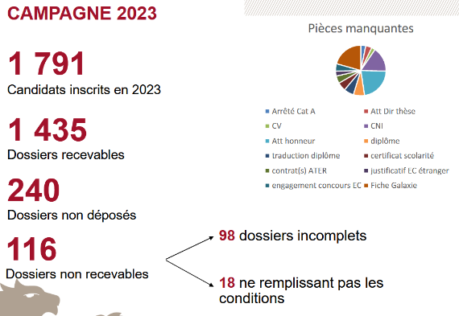
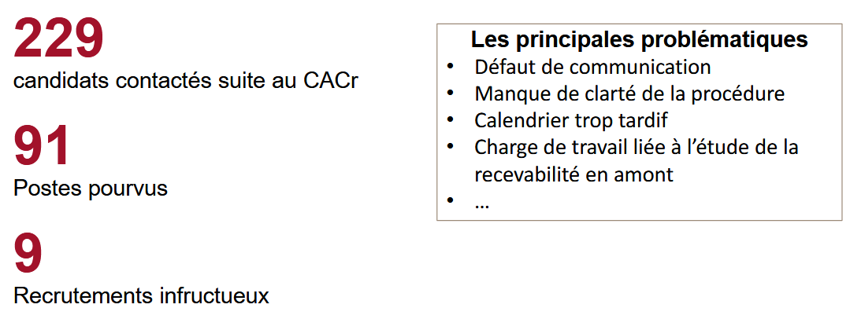
Campagne ATER 2024/25 : Nouveau Processus UP
Suite aux nombreuses difficultés rencontrées lors de la campagne 2023/24 de recrutement des ATER, mise en place d’un groupe de travail à l’automne 2023 pour mettre en place une nouvelle procédure pour la campagne 2024/25
22
CONSEIL UFR SFA 13/02/24

Slide 23
Campagne ATER 2024/25 : Nouveau Processus UP
Calendrier des campagnes de recrutement
2 campagnes
1er appel à candidatures, en février sur sections CNU : prise de fonctions en septembre
2ème appel à candidatures, sur demande des composantes (en cas de vivier épuisé suite au 1er appel à candidatures) sur profils, en juillet : prise de fonctions en octobre au plus tôt
Postes validés lors de la campagne d’emplois : CACr en avril
Postes validés en cours de campagne : CACr en mai / juin / juillet / septembre
Recevabilité des dossiers
Accusé de réception des dossiers lors de l’appel à candidatures via Galaxie
Etude de la recevabilité des dossiers des candidats retenus uniquement, par le SGE
23
CONSEIL UFR SFA 13/02/24

Slide 24
Campagne ATER 2024/25 : Nouveau Processus UP
Etude classement et gestion des candidatures
Classement par les CES et envoi du PV par mail à l’adresse recrutement-ater@univ-poitiers.fr au plus tard le lundi précédent le CACr
Validation CACr
Contact des candidats par les services RH des composantes (acceptation / refus par mail)
Transmission des informations au SGE
Etude de la recevabilité du dossier des candidats retenus par le SGE
Validation proposition de fonctions dans Galaxie
Expression du besoin / DEMAT / édition du contrat
24
CONSEIL UFR SFA 13/02/24

Slide 25
Campagne ATER 2024/25 : Nouveau Processus UP
Calendrier prévisionnel 24/25
Appel à candidatures sur sections CNU : 07 au 29 février 2024
Validation de la réception des dossiers par le SGE: du 4 au 8 mars 2024
Ouverture ESUPDEMATEC aux CES: 11 mars 2024
CACr: 04 avril / 16 mai / 30 mai / 27 juin / 03 juillet
Appel à candidatures sur profils: juillet 2024
Communication
Campagne d’emplois clôturée mi-décembre : transmission de la liste des postes ouverts aux composantes et mise à disposition du fichier sous le réseau au sein de la DRHRS
CES : Les directeurs transmettent aux présidents des CES leurs besoins (CNU / profils souhaités)
Postes devenus vacants en cours d’année :
envoi de la demande de la composante par mail à : recrutement-ater@univ-poitiers.fr
synthèse des demandes par le SGE et points réguliers VP RH / DGSA / DRH / SGE pour arbitrage
réponse transmise à la composante par le SGE
procédure identique pour changement de la section CNU ou durée du contrat
25
CONSEIL UFR SFA 13/02/24

Slide 26
Campagne ATER 2024/25 : supports SFA
9 supports actés lors du dialogue de gestion RH 2023 :
MCF 0329 (CNU 25) : Détachement jusqu'en 2025
MCF 1431 (CNU 60) : Détachement jusqu’en 2025
MCF 1741 (CNU 31) : Disponibilité jusqu'en 2025
ATER 1579, 1587, 1590 : 3 supports « fixes »
PR 1346 (CNU 66V) : Départ à la retraite au 01/10/23
MCF 1127 (CNU 60) : Promotion PR
MCF 1182 (CNU 61) : redéploiement
7 supports supplémentaires en cours de confirmation:
PR 1115 (CNU 66V) : Mise à disposition Université de Bordeaux
2 ATER suite à obtention décharge (projets UP Squared PARI) (1 support en CNU 31 + 1 support en CNU 36)
1 départ à la retraite en CNU 67 (1/10/2024)
1 Promotion DR INRAE en CNU 67 (01/04/2024)
1 départ à la retraite en CNU 31 (09/2024 ?)
1 départ à la retraite en CNU 35 (12/2024 ?)
2 supports supplémentaires à confirmer :
MCF 0579 (CNU 60) : Disponibilité
PR 1017 (CNU 63) : Mise à disposition DRRT
Et d’autres supports en cas de promotions pour des collègues de SFA (CNU 27, 28,…)
Proposition : classement de 12 supports au cours du présent conseil d’UFR (2 supports [CNU 36 et 31]) sont déjà attribués.
26
CONSEIL UFR SFA 13/02/24

Slide 27
Campagne ATER 2024/25 : Rappel procédure SFA
Le classement des supports d’ATER s’effectue essentiellement sur la base des besoins en formation d’un département d’enseignement et en particulier sur le nombre d’heures complémentaires par collègue (E+EC) de ce département
Dans le cas où la (les) section(s) CNU retenue(s) émarge(nt) sur plusieurs laboratoires, la CES correspondante se réunit et classe les dossiers des candidats en tenant compte des priorités d’enseignement et du profil du candidat, une attention particulière est portée aux candidats locaux. Le candidat retenu est informé que plusieurs laboratoires sont possibles pour son affectation recherche et il choisit son laboratoire d’affectation.
L’obtention d’un support d’ATER dans un département/laboratoire ne préjuge pas de l’obtention d’un support de poste (MCF/PR) l’année suivante par ce même département/laboratoire.
Il est demandé à chaque département (éventuellement par section CNU), hors LCS, le nombre de supports d’ATER désiré, une argumentation qualitative ainsi que des données chiffrées.
Tous les supports d’ATER obtenus par SFA sont mis dans un pot commun
Les argumentaires des départements et les données chiffrées sont communiqués aux membres de la commission formation et du conseil d’UFR en amont de la commission formation et conseil d’UFR.
Conformément aux statuts, la commission formation est consultée et délibère sur un classement des supports d’ATER. Elle transmet ce classement au conseil d’UFR qui délibère sur celui-ci.
En commission formation, le classement est établi par vote à bulletin secret
27
CONSEIL UFR SFA 13/02/24

Slide 28
Campagne ATER 2024/25 : Rappel procédure SFA
  Données chiffrées demandées à chaque département d’enseignement (éventuellement par section CNU)
  Nombre de collègues pour l’année 23/24 :
  E : nombre d’enseignants
  EC : nombre d’enseignants-chercheurs
  ATER : nombre d’ATER
  DCACE : nombre de DCACE enseignant la discipline portée par le département au sein de l’UFR SFA
  Nombre d’heures
  Total heures E+EC : nombre total d’heures déclarées par le département pour ses membres statutaires
  Heures Extérieures non obligatoires : nombre d’heures d’enseignement qui devraient normalement être réalisées par des collègues du département mais le sont en fait par d’autres collègues (autre département, vacation)
  Total heures Ext obligatoires : nombre total d’heures déclarées par le département pour des heures réalisées par des vacataires extérieurs et prévues comme telles
28
CONSEIL UFR SFA 13/02/24

Slide 29
Campagne ATER 2024/25 : Rappel procédure SFA
  Calcul du nombre d’heures complémentaires par collègue (E+EC)
  Le nombre d’heures complémentaires par département (ou section CNU) pris en considération est égal au nombre total d’heures déclarées par le département pour les statutaires (E+EC) auquel on ajoute les heures réalisées par les ATER ainsi que nombre d’heures d’enseignement qui devraient normalement être réalisées par des collègues du département mais le sont en fait par d’autres collègues (autre département, vacation) et auquel on soustrait le potentiel net équivalent EC (x192 HTD)
  Le nombre de collègues (E+EC) par département (ou section CNU) considéré correspond au nombre de collègues pouvant administrativement réaliser des heures complémentaires (2xE + EC – collègues ne pouvant pas avoir d’HC)
  Le potentiel net équivalent enseignant chercheur 2024/2025 est déduit de celui de 2023/24 et prend en considération le retour de la campagne d’emplois 24/25 et les départs (retraite, promotion,…) :
  -1 par départ au 01/09
  +0.83 par nouveau MCF ( prend en considération les 32 HTD de décharge jeune MCF) (CNU 66V, 69, 27
  +1 par nouveau PR extérieur (CNU 26 et 65)
  +2 par nouvel enseignant
29
CONSEIL UFR SFA 13/02/24

Slide 30
Classement des postes d’ATER 2024/25
Biologie Végétale : demande de 1 support
A la rentrée 2024-2025, suite au départ à la retraite d'un collègue PR (Pierre Coutos Thévenot - 1/10/2023), l'équipe pédagogique de Biologie végétale ne sera constituée que de 8 EC, d'où un nombre important d'heures complémentaires par EC sans l'aide d'un ATER.
De plus, notre collègue PR (Jean-Philippe Biolley) est toujours en détachement en tant que directeur de l'INSPE de l'Académie de Bordeaux.
Au cours de l'année 2024 -2025, il y aura le M1 Plantes et société à l'Université de Poitiers qui génère 220 h de plus que l'année 23/24 où le M2 Plantes et Société est dispensé.
Biologie-Santé : demande de 2 supports
Pour le département Biosanté, le calcul des heures complémentaires montre qu’il y a un total de 946 HC pour l’année en cours ce qui correspond à 4,9 postes d’ATER.
Cette année le département a bénéficié de 2 postes d’ATER pour le remplacement de 2 départs à la retraite ainsi que de 10 postes de DCACE.
Deux recrutements devraient avoir lieu pour la rentrée 2024 (sections 65 et 69).
Pour 2024-2025, le nombre de DCACE en 69 sera plus modeste du fait d’étudiants actuellement en fin de thèse, sans étudiant de 2ième année intéressé par l’enseignement.
Nous demandons 2 postes d’ATER à répartir sur 3 sections du département Biosanté.
30
CONSEIL UFR SFA 13/02/24

Slide 31
Classement des postes d’ATER 2024/25
Biologie des Organismes et des Populations : demande de 3 supports
Malgré les différents efforts faits depuis plusieurs années (suppression des TP en L1, mise en place d’un quota d’étudiants à l’entrée des Masters, mutualisation importante au sein de la Licence SVT et du Master BEE, réductions dans la nouvelle maquette (-233h sur la nouvelle OF sur les UE portées par le département BOP)), nous devons supporter encore un volume conséquent, lié en bonne partie à des effectifs étudiants importants en SV. C’est dans ce contexte que le département BOP a depuis très longtemps (au moins 13 ans) 1 à 2 ATER / an.
L’année dernière, nous avons tenté de limiter encore nos charges d’enseignement en maintenant fermée l’UE d’ouverture « Biodiversité » L2, sachant que cette décision devait être prise avant la phase d’attribution des ATER.
Ainsi, le département d’enseignement BOP demandait 2 postes d’ATER pour la rentrée 2023 afin de réduire le sous-encadrement auquel nous devons faire face depuis un certain nombre d’années. Nous en avons obtenu 2 dès le début de la campagne ATER ce qui nous a permis de sécuriser les deux candidats classés et donc d’accueillir les deux collègues pour la rentrée 2023.
L’année 2024-2025 s’annonce critique pour le département BOP avec deux départs EC (un en avril 2024 (démission après obtention d’un poste de DR INRAE) et un prévu en septembre 2024 (départ en retraite)).
Pour rappel, pour limiter le nombre d’HC, nous planifions et alternons nos demandes de décharge d’enseignement (CRCT, délégation…) pour n’en avoir qu’une voire 2 par an (en 2023-2024, il n’y aura qu’une décharge liée à la fonction de directeur d’ED et aucune n’est prévue en 2024-2025 pour éviter la surcharge liée à deux départs d’EC).
Même si nous avons bien réduit la charge générale de nos services lors du travail sur nos maquettes, et que l’on constate une réduction globale des effectifs à l’échelle de SFA, en nombre de groupes dans nos disciplines :
En L1 SV, nous portons 2 UE ouvertes aux LAS SV et une des deux est ouverte aux LAS ST.
En L2 SV, nous portons 3 UE au S4 (1 commune à tous les étudiants L2 SV) et 2 en « options » mais communes à plusieurs parcours de Licence SV dont les effectifs changent chaque année. Si nous ne pouvons qu’estimer la charge liée à ces 3 UE en comptant à effectif constant, nous avons un risque fort d’augmentation en lien avec les thèmes d’actualité de ces UE (en lien avec l’écologie et la biologie des organismes) ...
C’est pour ces multiples raisons que nous demandons un minimum de 3 postes ATER pour la rentrée universitaire 2024 (2 en lien avec les deux départs d’EC + 1 ATER « classique »).
31
CONSEIL UFR SFA 13/02/24

Slide 32
Classement des postes d’ATER 2024/25
Chimie : demande de 3 supports (hors support attribué)
Une forte pression sur une faible proportion de collègues :
Nous affichons un total de plus de 1000 heures de décharges pour 2023-2024 puisqu’au sein du département de chimie, nous recensons : un collègue en disponibilité (192 heures), un chargé de mission pour la cellule énergie du CNRS et la fédération hydrogène (décharge 192 h), le référent éthique UP (décharge 48 h), le VP RH de l’UP (décharge 128 h), le directeur et directrice adjointe de l’IC2MP (décharge 126 h), le vice-doyen RI SFA (décharge 48 h), deux collègues disposant d’un CRCT (décharge de 2*96 h). Par ailleurs, une collègue est en congé maladie depuis la fin septembre (décharge de service à prévoir jusqu’à la fin de l’année universitaire).
Nous devrons faire face au départ en retraite d’un collègue EC à la rentrée 2024/2025.
Le département de chimie assume en moyenne une charge supplémentaire moyenne de 800 à 1000 heures complémentaires par an ces dernières années (2020-21 : 1530 h / 2021-2022 : 2194 h / 2022-2023 : 1067 h / 2023-2024 : 784 h) et ce malgré les réductions d’heures dans le cadre de la mise en place de la dernière accréditation.
Cette pression ne peut être répartie sur l’ensemble des enseignants-chercheurs car une grande partie de ces enseignements est spécifique (du fait notamment de l’augmentation constante des outils techniques associés à nos formations de master nécessaires pour répondre aux exigences attendues dans le milieu professionnel). Cela engendre un taux de pression excessif sur un petit groupe d’enseignants-chercheurs.
Par ailleurs, la création du parcours LAS Chimie a engendré un nombre important d’heures sans création de poste pour le département. Cette augmentation sera amplifiée à la rentrée prochaine du fait qu’une deuxième UE de Chimie sera dorénavant suivie par les LAS1 Chimie au S2. Cette filière présente une forte attractivité (40 places pour 624 demandes pour la rentrée 2023/2024).
Pour l’année 2024-2025, le département de chimie demande donc l’attribution de 3 postes ATER (2 en section 31 et 1 en section 32).
32
CONSEIL UFR SFA 13/02/24

Slide 33
Classement des postes d’ATER 2024/25
EEA : demande de 1 poste
  Demande le recrutement d’un poste ATER pour plusieurs raisons :
  Support ATER sur le poste PR 1017 (Mise à disposition DRRT, décharge à 100%) ;
  Plusieurs autres décharges importantes d’EC (66,7% + 66,7% + 25% = 158,4 %) ;
  UF EEA en déficit même avec 1 ATER + 1 DCACE (Heures complémentaires sans ATER+DCACE ~55HC/EC).
Géosciences : demande de 2 postes*
  Deux collègues EC 36ème section Géosciences SFA-INSPE / UMR PALEVOPRIM ont déposé avec succès des dossiers au programme PARI auprès de UP avec à la clef, une décharge totale d’enseignement pour 2024-2025
  Le département, et notamment la composante 36ème section (9 EC au total), sera en très grande difficulté notamment au niveau des Licence ST et Masters BEE et MEEF SVT.
  Selon le taux de succès à ce programme, 1 à 2 ATER seraient nécessaires pour assurer les enseignements.
  Un départ à la retraite (CNU 35) est fort probable (12/24)
  En cas d’obtention, le département ne devrait pas avoir de difficulté à recruter au moins un ATER.
  *Après échange en cours de commission, la demande à considérer pour l’UFR SFA est de 0 support ATER (hors support attribué). La demande du second support relève de l’INSPE
33
CONSEIL UFR SFA 13/02/24

Slide 34
Classement des postes d’ATER 2024/25
Informatique : demande de 2 Postes
En dépit des réductions d’heures dans les maquettes réalisées pour la nouvelle accréditation, de l’effort consenti notamment en L3 informatique où seuls deux groupes de TD ont été ouverts cette année pour 90 étudiants inscrits, le nombre d’heures supportées par le département informatique reste important. Les effectifs demeurent élevés.
Le département informatique s’investit toujours fortement dans la formation « Gphy » portée par le département bio-santé. Des besoins en informatique sont présents dans un certain nombre d’autres formations de SFA et il est naturel que ces enseignements soient pilotés par des collègues de la 27ème section.
Plusieurs collègues du département sont sollicités dans le cadre de coopérations internationales mais également par d’autres composantes de l’Université pour assurer des enseignements d’informatique.
Enfin, certains collègues du département sont fortement investis dans des responsabilités locales qui dépassent le périmètre du département (responsabilité de l’Inter-CMI, responsabilité du master IDLS porté par le département bio-santé, membre de la commission communication de SFA).
Si les 4 ATER obtenus pour l’année 2023-2024 ont permis d’alléger la charge, celle-ci reste toujours importante et une partie des collègues continue de ployer sous le poids des heures complémentaires.
Les recrutements annoncés de deux enseignants-chercheurs et un enseignant pour la rentrée 2024, s’ils sont fructueux, nous placent au mieux dans la même situation que cette année. Nous avons cependant un doute sur la possibilité de recruter un enseignant, le vivier étant très limité. Pour pouvoir envisager sereinement la prochaine rentrée, nous sollicitons l’affectation d’au moins 2 postes d’ATER au département informatique. 2 postes ne couvriront pas l’ensemble des besoins du département, mais ce nombre plancher nous parait raisonnable à la fois par rapport à SFA, et par rapport aux perspectives de recrutement à la condition cependant que les postes soient publiés dans les plus brefs délais.
34
CONSEIL UFR SFA 13/02/24

Slide 35
Classement des postes d’ATER 2024/25
Mathématiques : demande de 4 postes
Actuellement avec 3 ATER les EC/E du département de maths peuvent enfin avoir une (sur)charge d'enseignement leur permettant de pratiquer leur enseignement dans des conditions et limites acceptables même si la vie du laboratoire est fortement affectée par la charge de travail sur le campus B. Le maintien d'un nombre suffisant d'ATER permettra de maintenir un niveau de service supportable de ce point de vue.
L'effectif de titulaires ne permet pas d'assurer l'ensemble des enseignements mutualisés en TD de L1 par exemple du fait des emplois du temps "en barètes", et ces mutualisations impliquent aussi un déséquilibre assez fort dans les services avec un premier semestre saturé, ainsi, outre le fait de réduire la part des HC chez les EC/E du département, le fait d'avoir 3 ATER, voire 4, permet de répondre à un besoin que nous ne pouvons pas assurer avec les seuls titulaires et DCACE, et d'équilibrer les services
35
CONSEIL UFR SFA 13/02/24

Slide 36
Classement des postes d’ATER 2024/25
Mécanique : demande de 1 poste
Durant l’année universitaire 2023-2024, le département de formation de mécanique a bénéficié d’un support d’ATER.
Les besoins en enseignements en Mécanique et Génie Mécanique sont toujours importants. Malgré une baisse générale des effectifs cette année, un volume d’une centaine d’heures complémentaires a tout de même été généré au sein du département et environ 130 heures ont été assurées par des collègues extérieurs au département. Ces volumes seront certainement semblables pour la prochaine année universitaire.
Pour l’année 2024-2025, le département devrait bénéficier du recrutement d’un Professeur (poste de Said Zeghloul suite à son départ à la retraite) et aurait dû bénéficier du recrutement d’un Maître de Conférences (poste d’Arnaud Germaneau, promu Professeur en 2023). L’ouverture au concours du poste de Maître de Conférences est repoussée d’une année et génère un support d’ATER.
Pour ces raisons, le département de mécanique demande un support d’ATER pour l’année universitaire 2024-2025.
36
CONSEIL UFR SFA 13/02/24

Slide 37
Classement des postes d’ATER 2024/25
37
Les forces en présence…
CONSEIL UFR SFA 13/02/24

Slide 38
Classement des postes d’ATER 2024/25
38
La pression en heures complémentaires par collègue (équivalent EC)
CONSEIL UFR SFA 13/02/24

Slide 39
Classement des postes d’ATER 2024/25
Proposition 1 : classement des 12 supports suivant ordre de l’indicateur HC/EC
Proposition 2 : Attribution de 6 supports suivant ordre de l’indicateur HC/EC puis vote ligne à ligne
Proposition 3 : Attribution d’un support à chacun des départements demandeur puis suivi ordre de l’indicateur HC/EC
Proposition 4 : Attribution d’un support à chacun des départements demandeur puis vote ligne à ligne
Classement suivant indicateur HC/EC
39
CONSEIL UFR SFA 13/02/24

Slide 40
Proposition 1 : classement des 12 supports suivant ordre de l’indicateur HC/EC
Proposition 2 : Attribution de 6 supports suivant ordre de l’indicateur HC/EC puis vote ligne à ligne des 6 derniers supports
Proposition 3 : Attribution d’un support à chacun des départements demandeur puis suivi ordre de l’indicateur HC/EC
Proposition 4 : Attribution d’un support à chacun des départements demandeur puis vote ligne à ligne des 4 deniers supports
Vote A
Vote B
40
CONSEIL UFR SFA 13/02/24

Slide 41
Vote A
Proposition 1 : classement des 12 supports suivant ordre de l’indicateur HC/EC
Proposition 2 : Attribution de 6 supports suivant ordre de l’indicateur HC/EC puis vote ligne à ligne des 6 derniers supports
Proposition 3 : Attribution d’un support à chacun des départements demandeur puis suivi ordre de l’indicateur HC/EC
Proposition 4 : Attribution d’un support à chacun des départements demandeur puis vote ligne à ligne des 4 deniers supports
Vote B
41
CONSEIL UFR SFA 13/02/24

Slide 42
Classement des postes d’ATER 2024/25
Après la présentation des données les membres de la commission (16 votants) sont invités à se prononcer par vote à bulletin secret sur les deux propositions A et B suivantes :
Vote A
Proposition 1 : classement des 12 supports suivant ordre de l’indicateur HC/EC
Proposition 2 : Attribution de 6 supports suivant ordre de l’indicateur HC/EC puis vote ligne à ligne des 6 derniers supports
6 voix
Vote B
Proposition 3 : Attribution d’un support à chacun des départements demandeur puis suivi ordre de l’indicateur HC/EC
Proposition 4 : Attribution d’un support à chacun des départements demandeur puis vote ligne à ligne des 4 deniers supports
10 voix
Second vote : suite au précédent résultat, les membres de la commission (16 votants) sont invités à se prononcer par vote à bulletin secret sur les propositions 3 et 4 suivantes :
Proposition 3
Attribution d’un support à chacun des départements demandeur puis suivi ordre de l’indicateur HC/EC
11 voix
Proposition 4
Attribution d’un support à chacun des départements demandeur puis vote ligne à ligne des 4 deniers supports
5 voix
42
CONSEIL UFR SFA 13/02/24

Slide 43
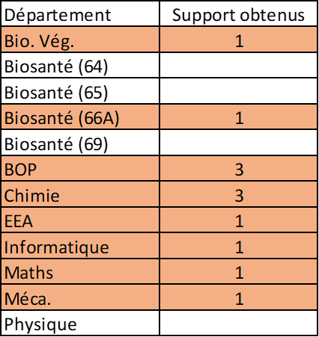
Classement des postes d’ATER 2024/25
Suite aux votes, la proposition suivante de classement de 12 supports par la commission formation de sera soumise au conseil d’UFR du 13 février 2023.
Souhait des membres du conseil d’UFR de rediscuter le résultat issu de l’avis consultatif de la commission formation
30 votants à main levée :
12 : POUR
8 : ABSTENTION
10 : CONTRE
Une nouvelle discussion est adoptée
43
CONSEIL UFR SFA 13/02/24

Slide 44
Classement des postes d’ATER 2024/25
Le conseil d’UFR n’a pas souhaité suivre la proposition de la commission formation et le classement suivant a été adopté :
Choix du conseil entre option A ou B
30 votants à main levée :
22 : OPTION A
0 : OPTION B
8 : ABSTENTION
L’option A est adoptée
Choix du conseil entre proposition 1 ou 2
30 votants à main levée :
21 : PROPOSITION 1
0 : PROPOSITION 2
9 : ABSTENTION
La proposition 1 est adoptée
44
CONSEIL UFR SFA 13/02/24

Slide 45
6
Finances
45
CONSEIL UFR SFA 13/02/24

Slide 46
Demande de subvention de l’association La Géode
La Géode a comme projet de financer un stage terrain pour les étudiants en géologie de l’Université de Poitiers (Géode) du 16 avril au 21 avril 2024. L’objectif du stage est la découverte de l’histoire géologique de la Lozère.
Thèmes principaux : sédimentologie, paléontologie, paléoenvironnements
Durant de multiples années, notre association a collaboré avec des professionnels de la géologie afin de contribuer à la découverte de cette science.
Ce stage qui, au sein de l’Association Géode, n’est pas réalisable tous les ans pour des raisons financières peut se retrouver menacé cette année à cause de l’inflation et d’un manque de trésorerie.
Nous serons supervisés par Jean-David Moreau et Vincent Trincal, d’anciens adhérents de la Géode, maintenant représentants de l’Association Paléontologique des Hauts Plateaux de Lozère et géologues de formation.
Un stage de cet ampleur organisé par des professionnels du milieu est un réel plus dans la formation en géosciences. En effet, le travail sur le terrain permet de beaucoup mieux appréhender des concepts vus en cours et de les visualiser en situation réelle.
De plus, la Géode est une association étudiante ouverte à tous, le partage de notre passion des géosciences a toujours été un de nos objectifs principaux.
Les montants attribués serviront à financer la location de minibus, l’édition d’un carnet guide (pour les participants) et à couvrir une partie de la nourriture afin d’alléger le poids financier sur les étudiants.
Recevoir une subvention de l’université permettrait à notre association de rendre ce stage possible et suivant le montant, d’augmenter le nombre de participants.
Dans un premier temps, l’engagement associatif et l’organisation de sorties sur le terrain en dehors du cursus universitaire est un moyen très précieux de compenser le nombre décroissant de stages au sein de la formation en géosciences.
Dans un second temps, c’est un excellent moyen afin de faire découvrir un milieu (celui de la géologie) de manière ludique à des étudiants souhaitant étendre leur culture scientifique peu importe leur parcours universitaire.
Subvention demandée : 1000 €
46
CONSEIL UFR SFA 13/02/24

Slide 47
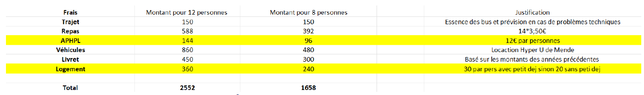
Demande de subvention de l’association La Géode
Dépenses prévisionnelles pour la semaine de stage impliquant une participation importante de la part des étudiants et de l’association.
47
CONSEIL UFR SFA 13/02/24

Slide 48
7
Questions diverses
48
CONSEIL UFR SFA 13/02/24

